Slide 1
马爱莲-广告平台BU-国际业务部-产品技术组-申请职级T5
答辩PPT
2019年9月

Slide 2
基本信息
1
基本信息
2
工作职责
教育背景
从业年限
经验
擅长
联盟及相关
yeahDSP
Offer检测
代理
关于我
3
知识技能
4
工作能力
HTML+CSS+JS
Vue、JQuery
Node
移动开发
独立工作，高效快速交付
发现问题，改进产品
解决复杂问题

Slide 3
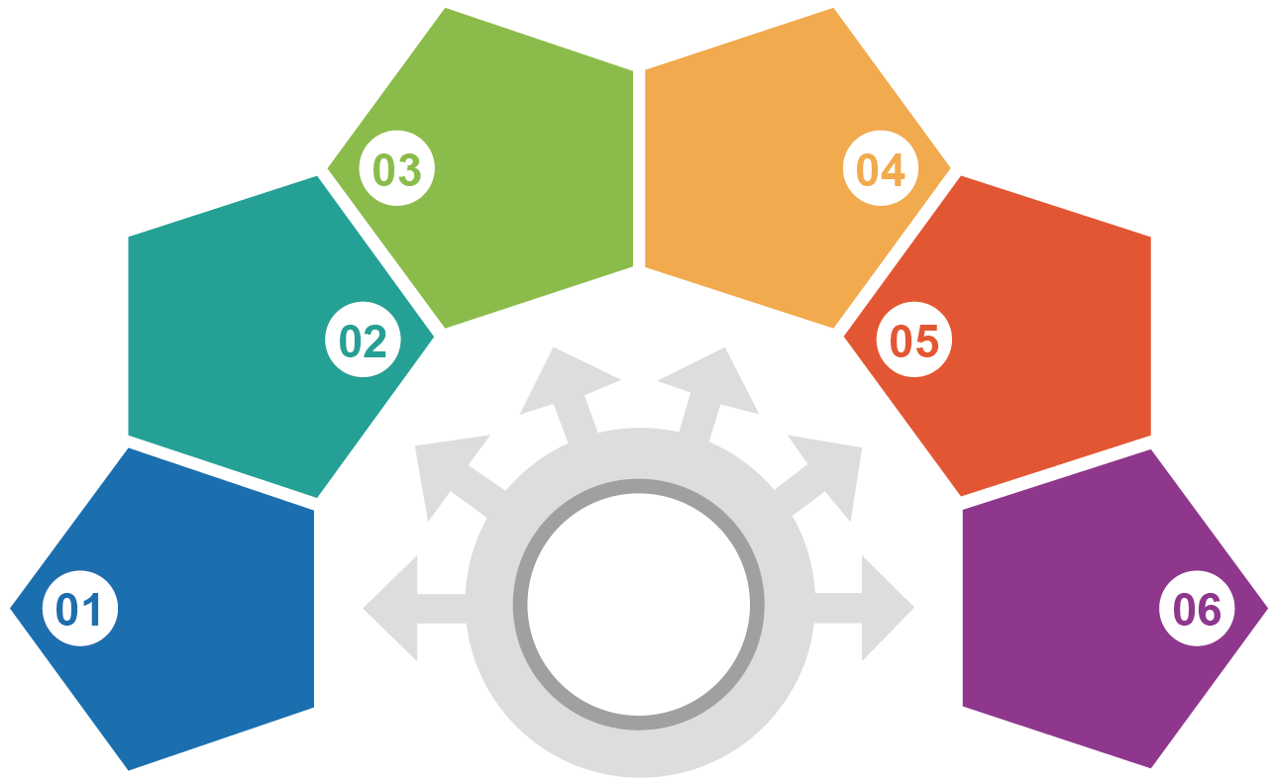
工作/项目经历
根据不同阶段产品目标，自主选型和开发
广告管理，实时换肤，实时更新素材、文案等
产品开发
后台管理开发
提供对接时一些技术层面的协助，协助测试offer，将广告接入产品
协助商务对接广告并接入
分析产品的可提升点，从开发角度提出意见和建议
与商务和产品对接需求
LeadGen

Slide 4
工作/项目经历
超过20个不同品牌的交易
为您的产品不断跟踪找到最好的平台
联盟组件重构和部署优化
联盟性能优化
使用vue全家桶替换传统框架，升级CLI 3.0，提升开发效率，解决开发瓶颈，打包文件体积减少60%左右
和10000多个网络深度合作，策划200个以上的独立活动、17个事件
联盟系统框架升级
和网红
面对面的
合作关系
Leadgen产品和后端管理
联盟
在全球多个国家合作网红超过50万
可视化管理广告，实时更换主题文案等
有竞争力
的价格

Slide 5
工作/项目经历
超过20个不同品牌的交易
为您的产品不断跟踪找到最好的平台
联盟组件重构和部署优化
联盟性能优化
使用vue全家桶替换传统框架，升级CLI 3.0，提升开发效率，解决开发瓶颈，打包文件体积减少60%左右
和10000多个网络深度合作，策划200个以上的独立活动、17个事件
联盟系统框架升级
和网红
面对面的
合作关系
Leadgen产品和后端管理
关键事件
在全球多个国家合作网红超过50万
可视化管理广告，实时更换主题文案等
有竞争力
的价格

Slide 6
关键事件
超过20个不同品牌的交易
为您的产品不断跟踪找到最好的平台
联盟组件重构和部署优化
联盟性能优化
使用vue全家桶替换传统框架，升级CLI 3.0，提升开发效率，解决开发瓶颈，打包文件体积减少60%左右
和10000多个网络深度合作，策划200个以上的独立活动、17个事件
联盟系统框架升级
和网红
面对面的
合作关系
Leadgen产品和后端管理
关键事件
在全球多个国家合作网红超过50万
可视化管理广告，实时更换主题文案等
有竞争力
的价格

Slide 7
关键事件
1
LeadGen产品及后台管理系统
联盟及相关系统迭代优化升级
接入新代理,降低旧代理成本
offer跳转检测
yeahDSP
2
3
4
5

Slide 8
个人/工作规划等
1
2
精准流量
难以获取
3
品牌
认可度低
拉新
成本高
4
5
复购率低
ROI
无法保障

Slide 9

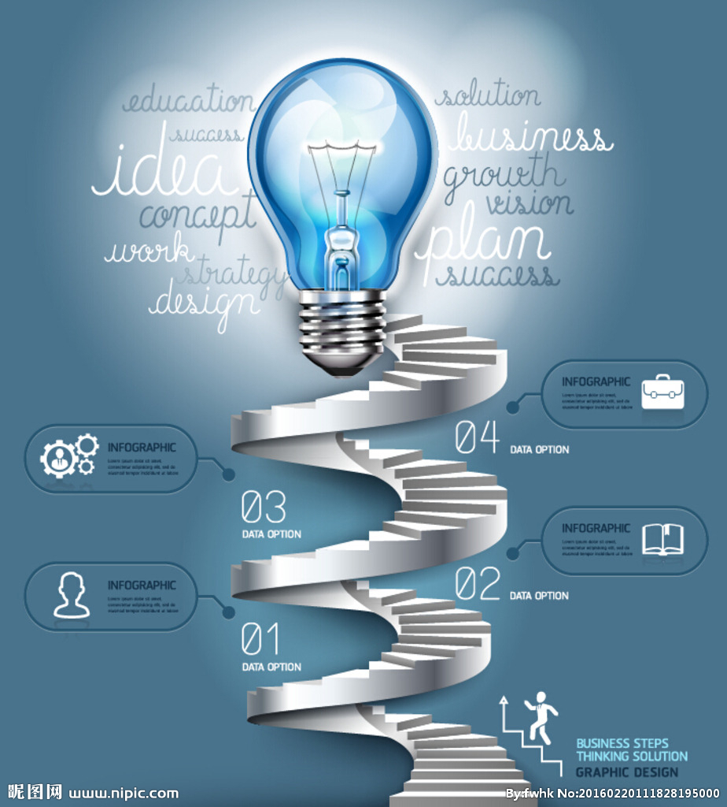



Google AdWords西安体验中心
整合
策略
培训
推广
执行
品牌全球化的快速超车

Slide 10
个人规划
大卖家关注点
如何引流、如何分析、如何再营销
站内流量成本增高，外部引流是目前大卖家主要的流量来源。
站外引流
建立完整
独立站引流
直接引流：快速产生消耗
桥页引流：便于跟踪统计分析
完善的分析、可根据行业调整优化产品展示、购物、支付流程，达到最优转化
Yeahmobi为卖家提供建站、运营、引流、分析、优化等一整套整合营销解决方案

Slide 11
个人规划
大卖家关注点
如何引流、如何分析、如何再营销
站内流量成本增高，外部引流是目前大卖家主要的流量来源。
站外引流
建立完整
独立站引流
直接引流：快速产生消耗
桥页引流：便于跟踪统计分析
完善的分析、可根据行业调整优化产品展示、购物、支付流程，达到最优转化
Yeahmobi为卖家提供建站、运营、引流、分析、优化等一整套整合营销解决方案

Slide 12

Q&A

